Slide 1

딥러닝 학습 – 그외
2022-01-11

Slide 2
확률적 경사하강법 (Stochastic Gradient Descent, SGD)

Slide 3
확률적 경사하강법(Stochastic Gradient Descent, SGD)
아무 가중치나 설정한다.
해당 가중치의 가설함수 값을 구한다.
비용함수를 통해 Cost를 구한다.
비용함수의 기울기를 구한다.
기울기와 학습율을 곱하여 가중치를 수정한다.
(2~5번 여러 번 반복)
피드포워드(Feed Forward)
오차역전파(Backpropagation)
이 과정이 끝나고 매번 가중치를 조절 할 때마다 모든 학습 데이터들 대해서 계산이 이루어져야함
=> 시간이 너무 많이 소요

Slide 4
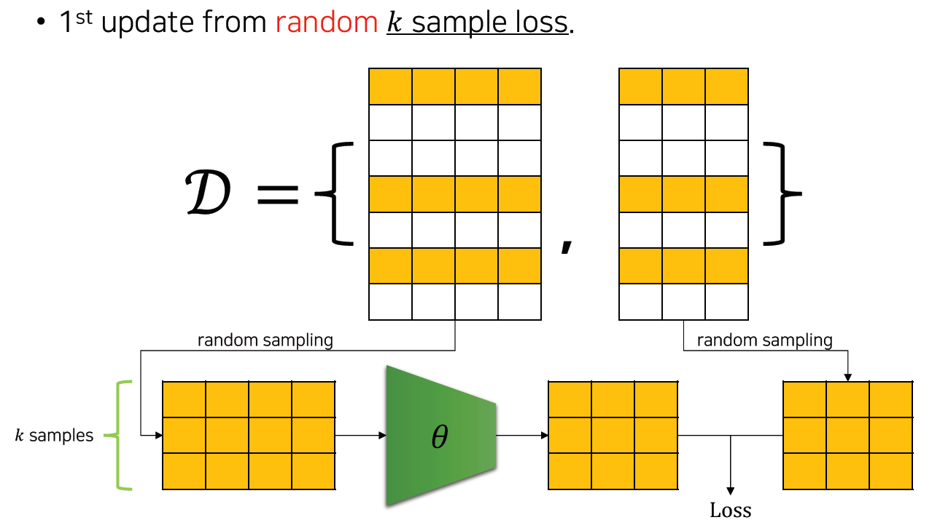
확률적 경사하강법(Stochastic Gradient Descent, SGD)

Slide 5
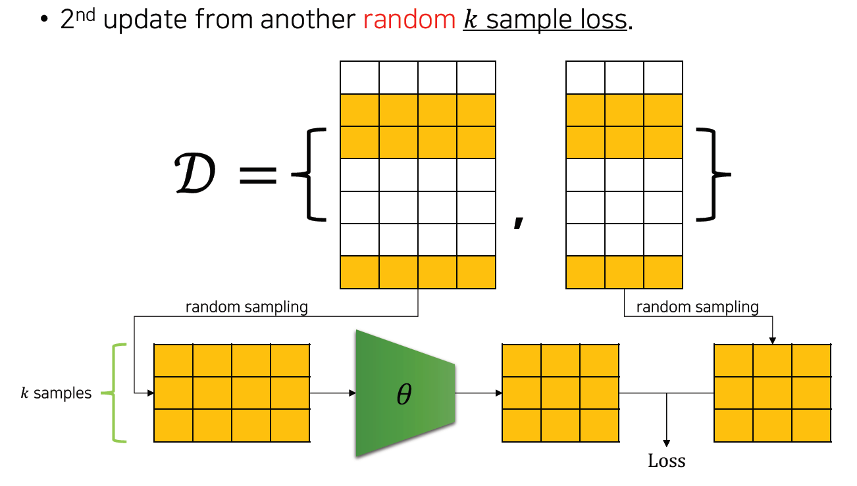
확률적 경사하강법(Stochastic Gradient Descent, SGD)

Slide 6
확률적 경사하강법(Stochastic Gradient Descent, SGD)
1 Epoch
모든 데이터셋의 샘플들이 Forward & Backward 되는 시점
Epoch의 시작에 데이터셋을 Random Shuffling 해준 후, 미니배치로 나눔
1 Iteration
한 개의 미니배치 샘플들이 Forward & Backward 되는 시점
따라서 Epoch와 Iteration의 이중의 for loop이 만들어지게 됨
파라미터 전체 업데이트 횟수: #epochs * #iterations

Slide 7
하이퍼파라미터

Slide 8
하이퍼파라미터
모델 파라미터
모델 내부의 설정 값으로 데이터에 의해서 값이 정해짐 – 학습에 의해서 변경
사용자에 의해서 조정되지 않음
딥러닝에서는 Network Weight Parameter라고 불리우기도 함
하이퍼파라미터
모델 외부의 설정 값으로 사용자에 의해서 결정됨
이 또한 모델의 성능을 좌우할 수 있음
데이터나 상황에 따라 최적의 값이 다르므로 보통 Heuristic한 방법에 의해서 찾게됨

Slide 9
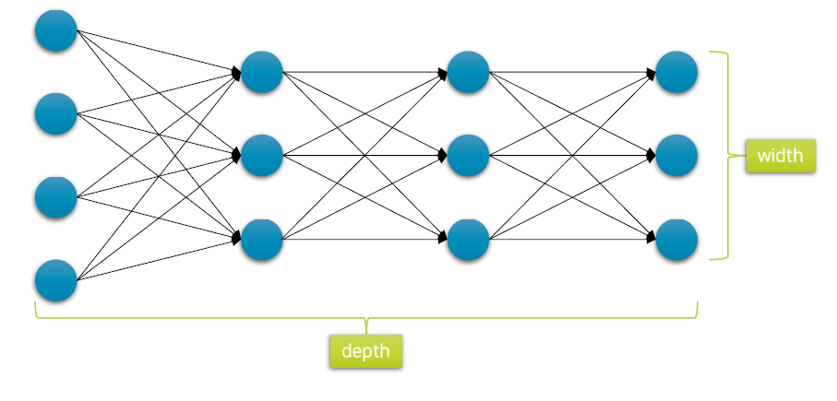
하이퍼파라미터의 예
Network Depth & Width
너무 깊으면 과적합(Overfitting)의 원인이 되며, 최적화가 어려움
너무 얕으면 복잡한 데이터의 관계 또는 함수를 배울 수 없음
Tuning을 통해 최적의 Architecture를 찾아야 함

Slide 10
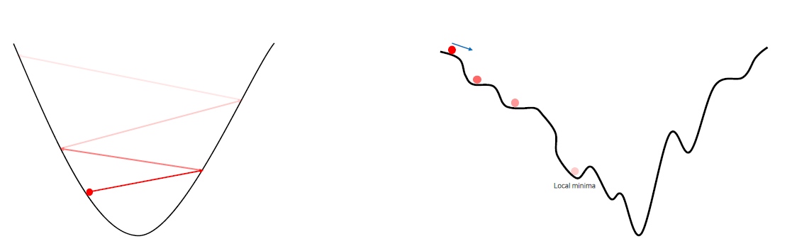
하이퍼파라미터의 예
Gradient Descent에서 기울기에 따른 파라미터의 업데이트 양을 조절
너무 큰 Learning Rate는 Loss값이 발산할 수 있음
너무 작은 Learning Rate는 학습의 진전이 더디거나, 진행되지 않을 수 있음
Tuning을 통해 최적의 Learning Rate를 찾아야 함

Slide 11
하이퍼파라미터의 예
어떤 활성 함수를 사용할 것인가?
ReLU? LeakyReLU?
LeakyReLU의 각도는?
어떤 초기화 방법을 쓸 것인가?
Weight Parameter의 초기화 방법에 따른 편차
몇번의 Epoch을 돌릴 것인가?
미니배치의 크기는 어떻게 할 것인가?

Slide 12
오버피팅(Overfitting)

Slide 13
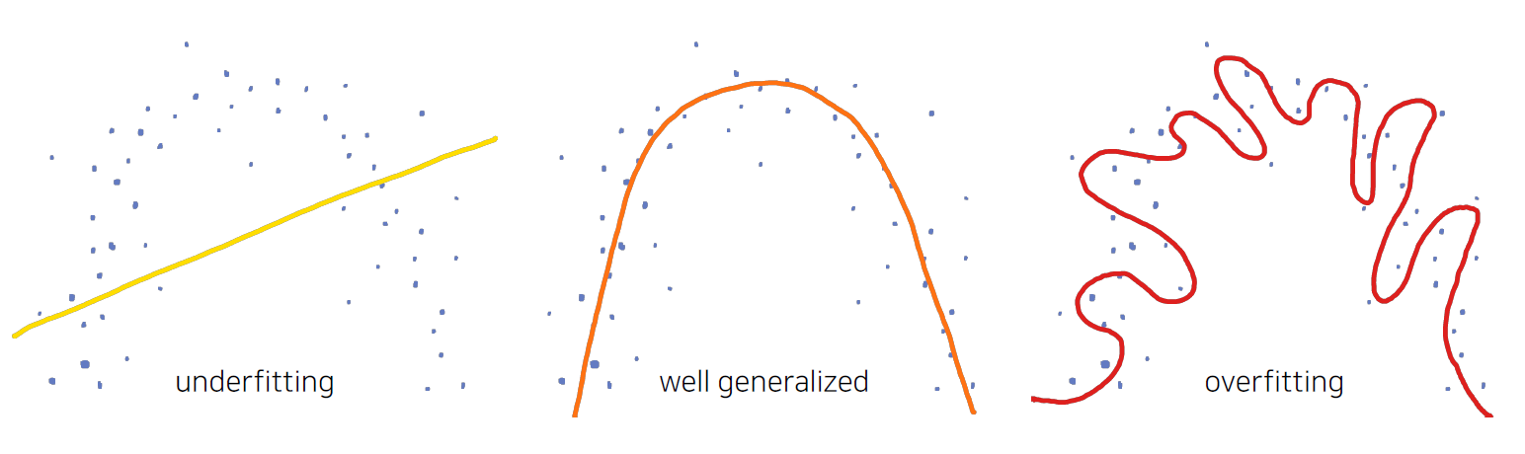
오버피팅(Overfitting)
Training Error가 Generalization Error에 비해 현격히 낮아지는 현상
Overfitting 현상이 꼭 나쁜 것은 아님

Slide 14
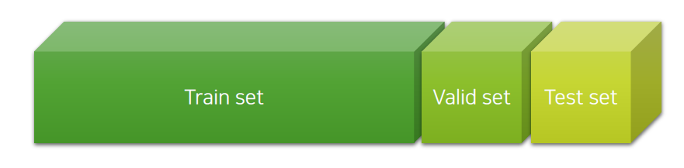
오버피팅(Overfitting)
Validation Set을 활용하여 Generalization Error를 추측할 수 있음
학습 데이터를 정해진 비율로 Random Split하여 Train / Valid Set 구성
모델은 학습 데이터(Training Set)에 대해서만 학습된 상태이므로,
Validation Set에 대해서 좋은 예측을 한다면 Generalization이 잘 된 것
Training Error는 낮지만 Validation Error가 높다면 Generalization을 잘하고 있지 않는 것
따라서 우리는 매 Epoch이 끝나면 Validation Error를 측정하여 모델의 Generalization을 평가해야 함
Test Set을 따로 두어 최종적으로 모델의 성능을 평가
보통은 6:2:2의 비율로 Train / Validation / Test Set을 임의 분할

Slide 15
성능 평가

Slide 16
성능 평가
0.5를 기준선으로 하지 않는 경우, Threshold에 따라서 성능의 성격이 달라짐
큰 Threshold를 가질 경우, 더 보수적으로 True라고 판단할 것
작은 Threshold를 가질 경우, 실제 정답이 True인 Case를 놓치지 않을 것
원자력 발전소의 누출감지 프로그램이라면?
True: 누출
False: 정상

Slide 17
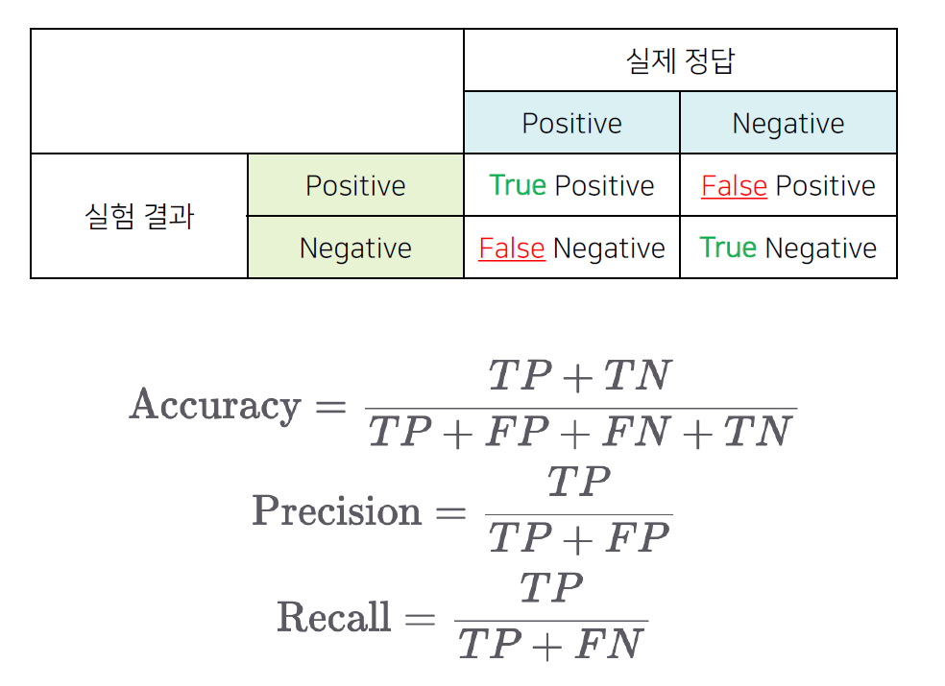
Accuracy, Precision, and Recall

Slide 18
Confusion Matrix

Slide 19
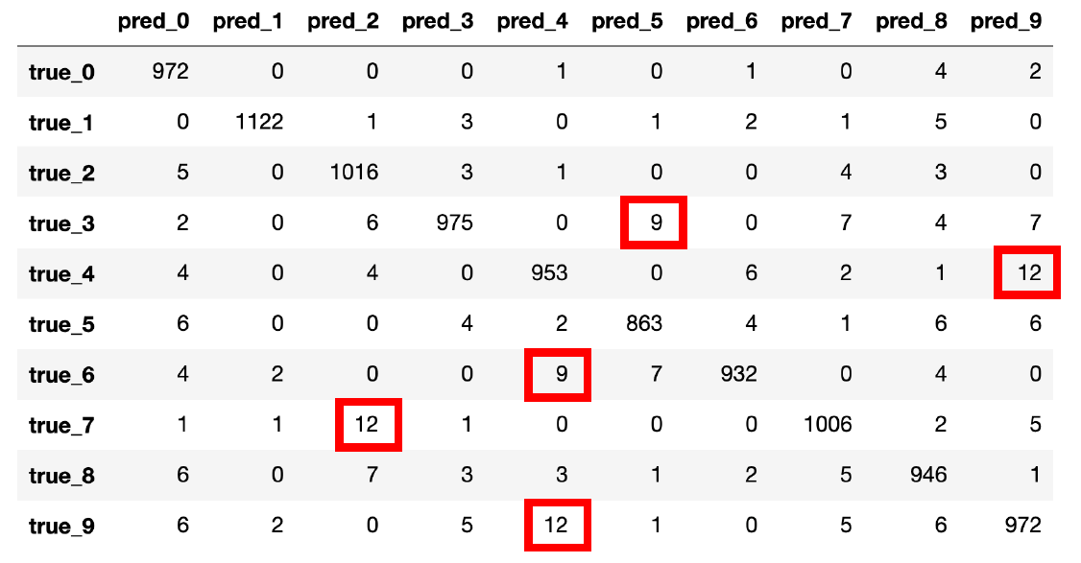
Confusion Matrix in MNIST Classification
정확도를 통해 모델의 성능을 순서대로 나타낼 수는 있으나 내부의 자세한 성능을 알 수 없음(Class별 성능)
Confusion Matrix를 통해 해결 가능
어떤 Class 사이의 추론 성능이 떨어지는 쉽게 확인 & 대처 가능

Slide 20
Working Process

Slide 21
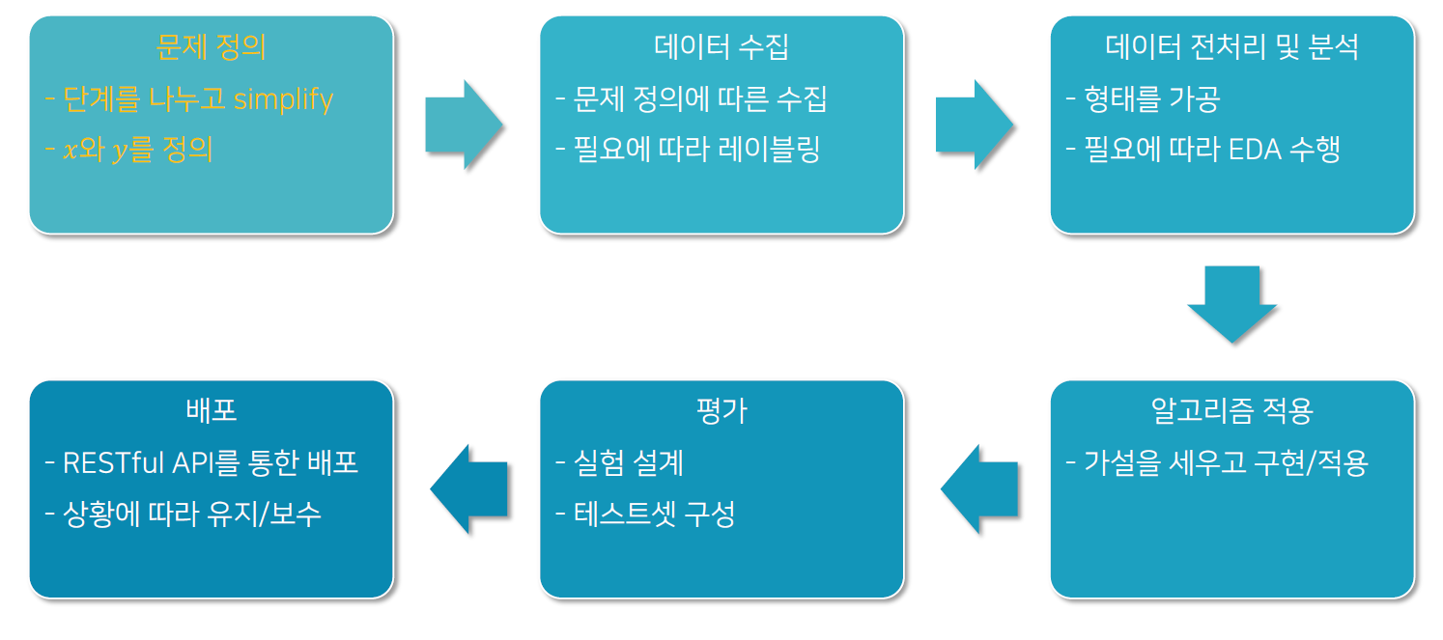
Working Process

Slide 22
결론
확률적 경사하강법
하이퍼 파라미터
오버피팅
Accuracy, Precision, and Recall
Working Process

